Slide 1
Pyramid (projet c#)
Joao Paulo Alipio Penedo & Filipe Ferreira Dantas

Slide 2
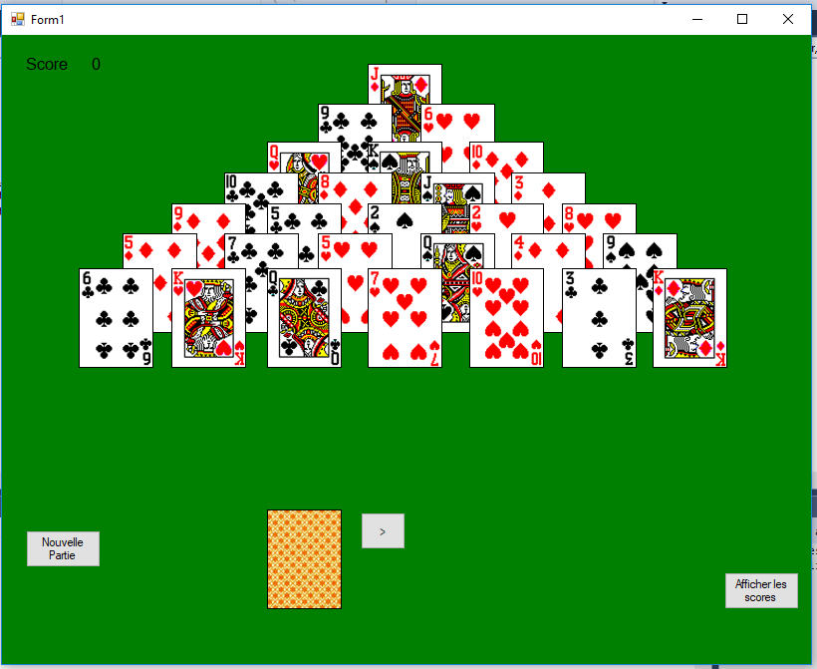
Principes et fonctionnalités
Règles principales
Fonctionnalités
Démonstration

Slide 3
Répartition des tâches
Au niveau du développement
Au niveau de la documentation

Slide 4
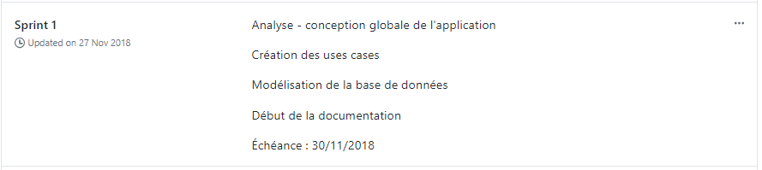
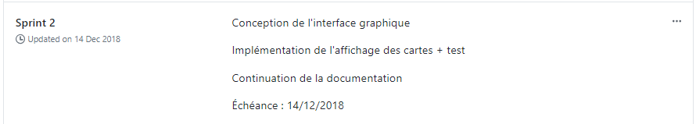
Respect du planning

Slide 5
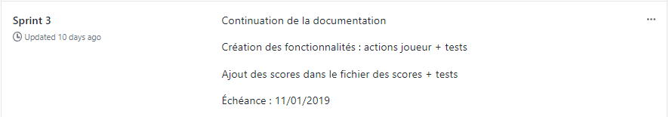
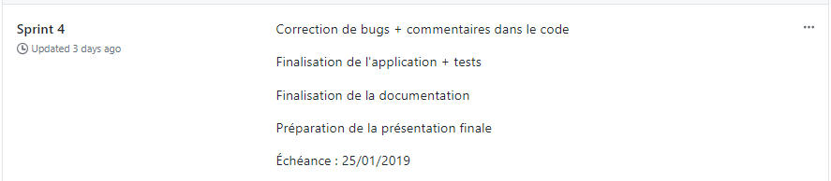
Respect du planning

Slide 6
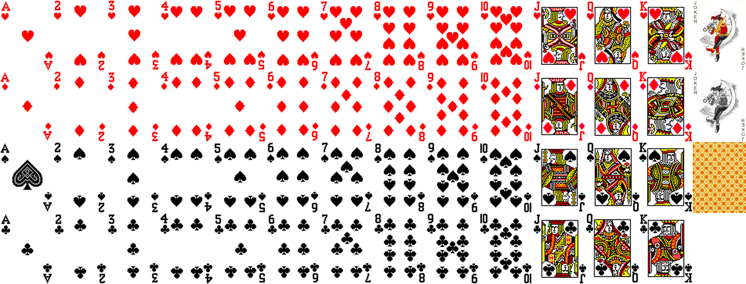
Fiertés et complications

Slide 7
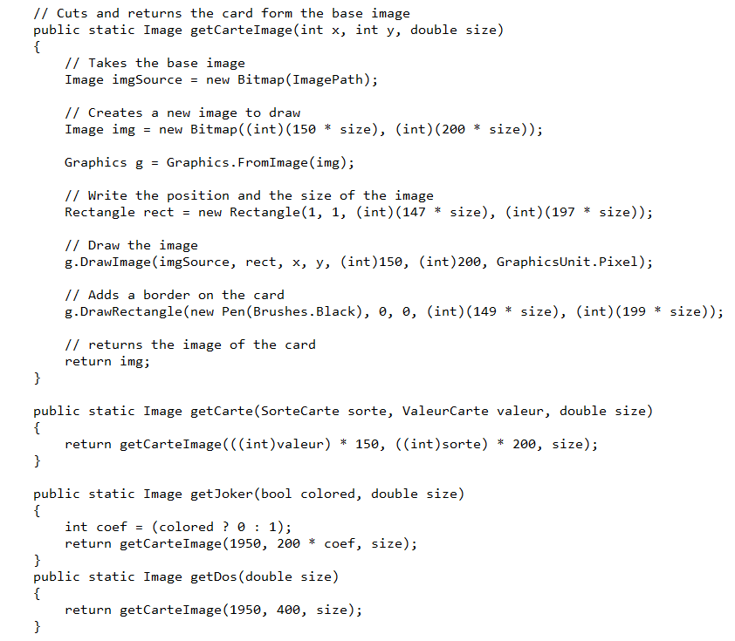

Slide 8
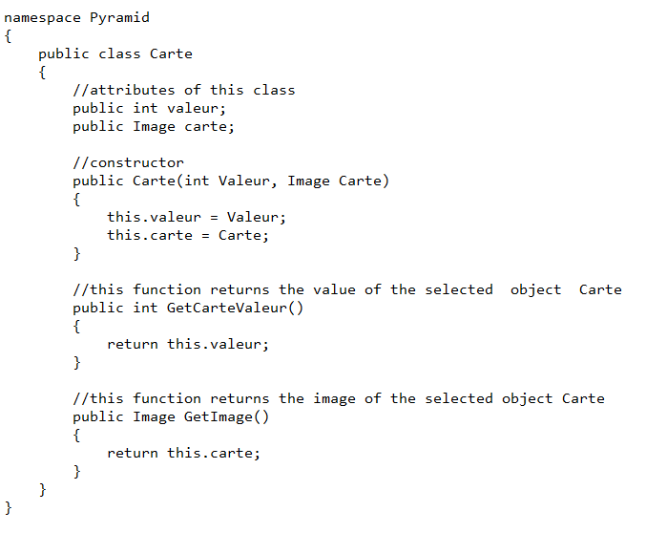

Slide 9
Nouvelles connaissances ?

Slide 10
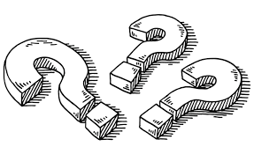
QUESIONS ?

